Slide 1
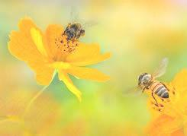
Исследовательская работа
«Как отличить натуральный мед
от поддельного ?»
Продукт пчелиного труда,
Для всех людей полезен я.
Всегда здоровым будет тот,
Кто обожает сладкий мед.
Выполнил:
Гордеев Илья
Ученик 1 А класса
МБОУ СШ № 17
Димитровград
2018

Slide 2
Введение
Несколько лет мы держали пчел и могли есть свой вкусный свежий мед.
После переезда возможности держать пчел не стало, но желание кушать настоящий мед у нас осталось. Теперь, когда приходится покупать мед в магазине, на рынке или у знакомых пчеловодов, появилась необходимость научиться отличать натуральный мед от поддельного.
Поэтому я захотел провести исследование на тему «Как отличить натуральный мед от поддельного ?»

Slide 3
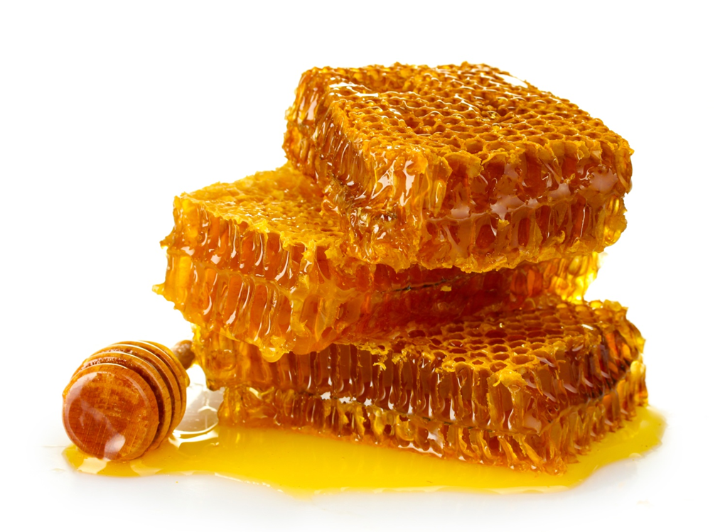
Актуальность
исследовательской работы
Тема исследования «Как отличить натуральный мед от поддельного ?» очень актуальна в настоящее время. Потому, что много целебных продуктов стали заменять химическими веществами. В исследовательской работе я попытаюсь отличить натуральный мед от поддельного и узнать много интересной информации о мёде, которая, я думаю, заинтересует и моих одноклассников тоже.

Slide 4

Цель исследовательской работы:
Научиться отличать натуральный мед от поддельного.

Slide 5
Задачи исследовательской работы:
Собрать и изучить информацию о мёде и интересные факты о нем.
Узнать как получается натуральный мед и в чем его полезные свойства, как подделывают мёд и вреден ли он.
Провести опрос среди одноклассников о мёде, обобщить данные .
Провести опыты, описать их и выяснить как можно отличить натуральный мёд от поддельного.
Проанализировать полученные результаты и сделать выводы.

Slide 6
Интересные факты о мёде
Для того, чтобы получить 2 кг мёда, пчелам необходимо собрать 5 кг нектара.
Раньше жители жарких стран использовали мёд в качестве «холодильника». Этот продукт не позволял портиться мясу – его обмазывали мёдом и закапывали в землю.
Мёд отличная антибактериальная мазь! Способствует заживлению мелких царапин, порезов и ожогов. Для излечения нужно наносить мёд на больное место 2 раза в день.
Особенность мёда – долговечность. Исследователи были очень удивлены, когда при раскопках гробницы Тутанхамона нашли сосуд с мёдом, сохранившим вкус и качество.
В Древнем Египте и в Древнем Риме мёдом можно было расплатиться вместо денег.

Slide 7
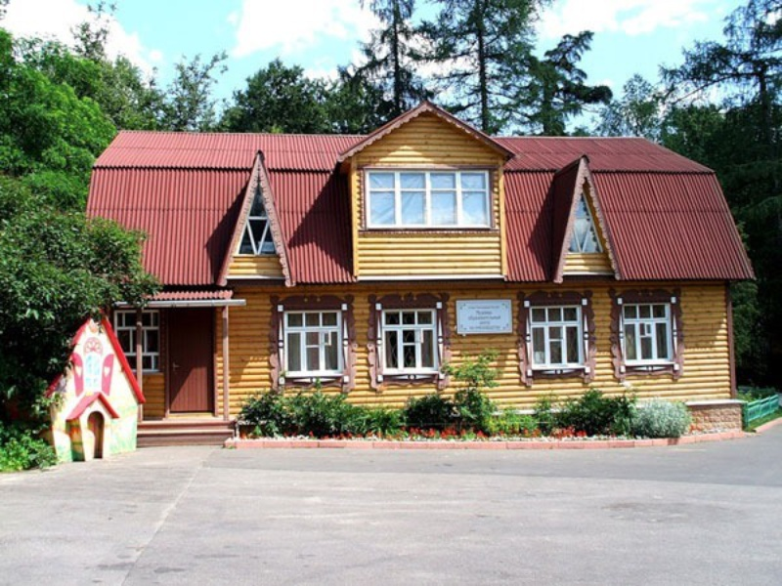
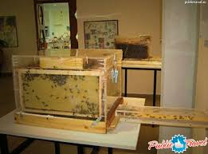
Музеи мёда
Мёд настолько ценится людьми, что ему посвящают целые музеи во всем мире.
Самый популярный музей мёда в России расположен в Москве в Кузьминках. В нем есть очень интересный «пчелиный домик», который выполнен из стекла, и посетители могут наблюдать за жизнью пчёл и за их работой.

Slide 8
Что такое натуральный мёд и как его получают
Мёд это вязкая жидкость янтарного цвета, очень вкусная и очень полезная. Пчелы перерабатывают в мёд нектар, который они собирают с цветов растений. Происходит это в следующем порядке:
Рабочие пчелы вылетают на сбор
Специальным хоботком выбирают нектар и наполняют им свой желудочек
В улье рабочая пчела передает собранный взяток другой пчеле - приёмщице
Пчела - приёмщица находит в сотах свободную ячейку и откладывает в неё каплю обработанного ею нектара
По мере наполнения сот нектаром, пчелы удаляют из них лишнюю влагу, так происходит созревание и превращение нектара в мёд
Соты с созревшим мёдом пчелы запечатывают восковыми крышечками

Slide 9
Полезные свойства натурального мёда
Мёд славится своими полезными свойствами, считается средством для обретения долголетия и безболезненной старости.
Вот лишь некоторые полезные свойства мёда:
1. Витамины, входящие в его состав, помогают поддерживать здоровье
2. Оказывает бактерицидное действие
3. Ускоряет регенерацию тканей
4. Тонизирует организм

Slide 10
Что такое поддельный мёд и как его получают
Поддельный мёд
Натуральный мёд с добавками
Искусственный мёд
В натуральный мёд для увеличения его количества могут добавлять крахмал, сахарный сироп и мел. А если мёд нагреть до температуры свыше 45°С, то он теряет свои полезные свойства и становится вредным для здоровья.
Искусственный мёд производится человеком без участия пчел. Его делают из дынь, арбузов, тростникового сахара, кукурузы. В процессе изготовления подкрашивают натуральными красителями (отвар трав) или искусственными. Для придания аромата добавляют немного натурального мёда.
Конечно опасности для здоровья такой мёд не несет, но и никакой пользы тоже. Его используют в качестве десерта. В кулинарии при выпекании различных печений и тортов.

Slide 11
Опрос
Я провел опрос среди 20 школьников, задавая им следующие вопросы:
1. Что собирают пчелы с цветков, чтобы сделать мёд?
Знаю 15 чел.
Не знаю 5 чел.
2. Как называется дом где живут пчелы?
Знаю 16 чел.
Не знаю 4 чел.
3. Сколько может хранится мед?
Знаю 1 чел.
Не знаю 19 чел.
4. Кто главный в пчелиной семье?
Знаю 2 чел.
Не знаю 18 чел.
5. При нагревании до какой температуры мёд теряет полезные свойства?
Знаю 1 чел.
Не знаю 19чел.
Вывод: опрос показал, что не все знают - Сколько может хранится мед? Кто главный в пчелиной семье? При нагревании до какой температуры мёд теряет полезные свойства?

Slide 12
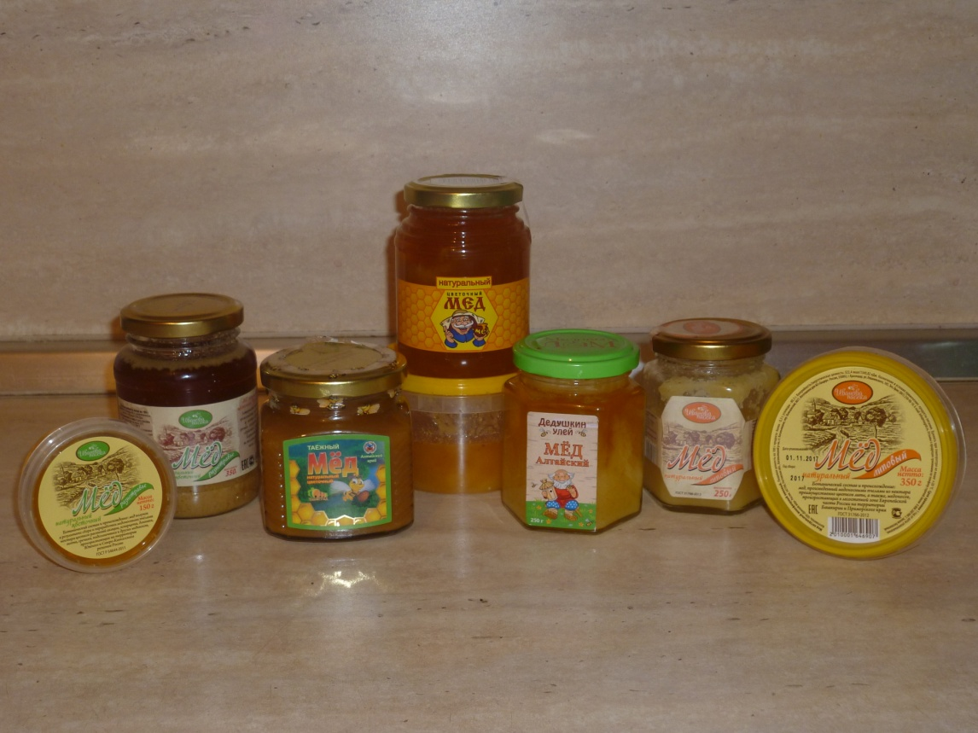
Опыты по определению натуральности мёда
Для проведения опытов мы купили несколько видов (образцов) мёда, семь из них в магазине, а один на рынке у пчеловода.
С помощью трех различных методов попытаемся определить какие из образцов настоящие, а какие нет.

Slide 13
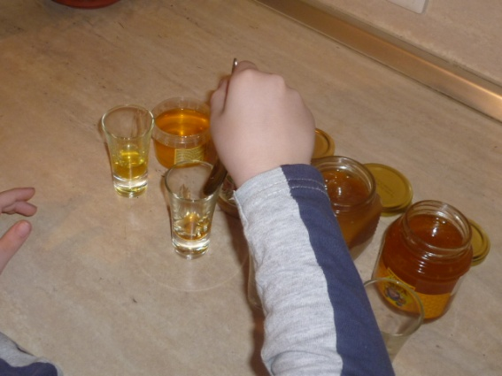
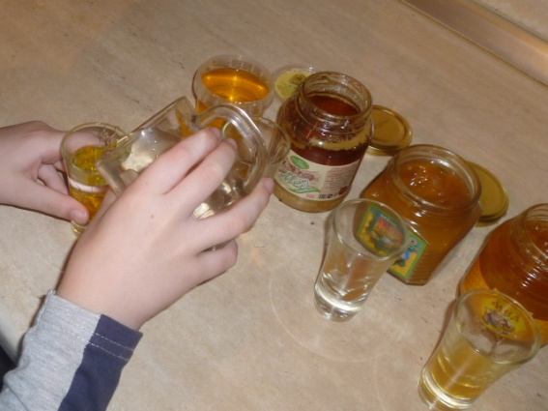
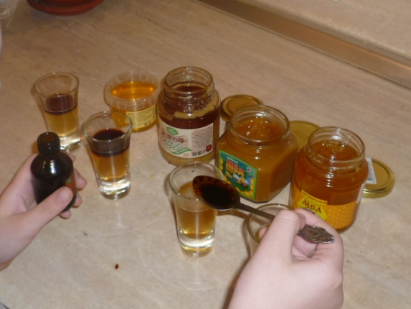
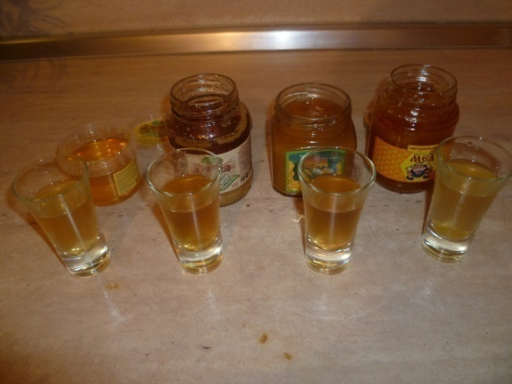
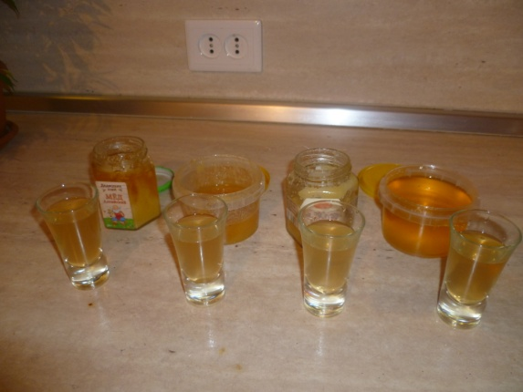
Метод со стаканом, водой и йодом
а) Положить немного меда в стакан;
б) Добавить небольшое количество воды и перемешать ;
в) Капнуть в стакан несколько капель йода;
г) Наблюдать изменится ли окраска смеси;
Если смесь после добавления йода окрасится в синий цвет, то в мёде есть крахмал.
Результат: после добавления йода окраска смесей не изменилась.
Вывод: примеси крахмала в мёде не обнаружено.

Slide 14
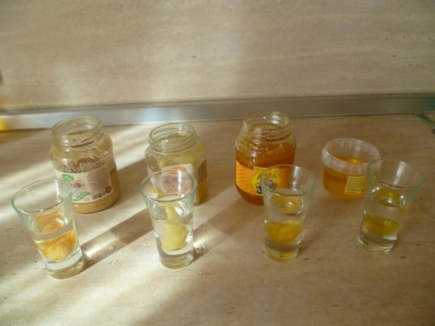
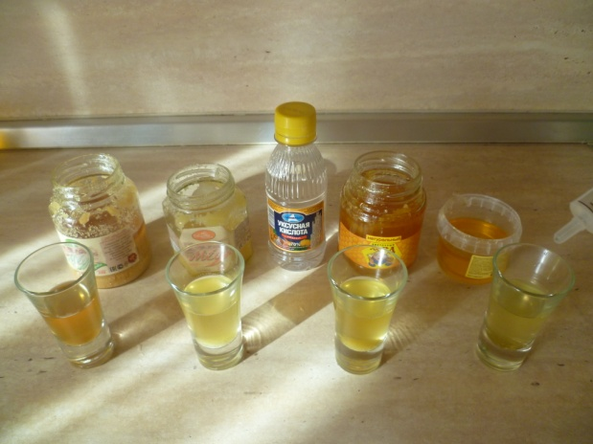
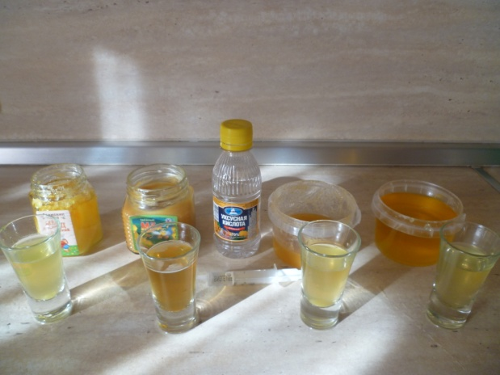
2. Метод со стаканом, водой и уксусом
а) Положить немного меда в стакан, добавить небольшое количество воды и перемешать;
б) Капнуть в стакан несколько капель уксуса;
в) Наблюдать будет ли происходить шипение смеси;
Если смесь после добавления уксуса зашипит, то в мёде есть мел.
Результат: после добавления уксуса шипение смесей не наблюдалось.
Вывод: примеси мела в мёде не обнаружено.

Slide 15
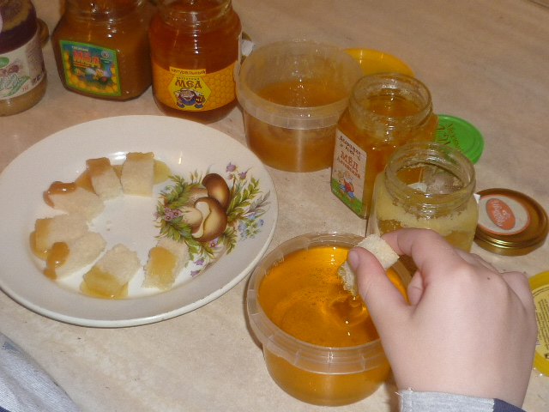
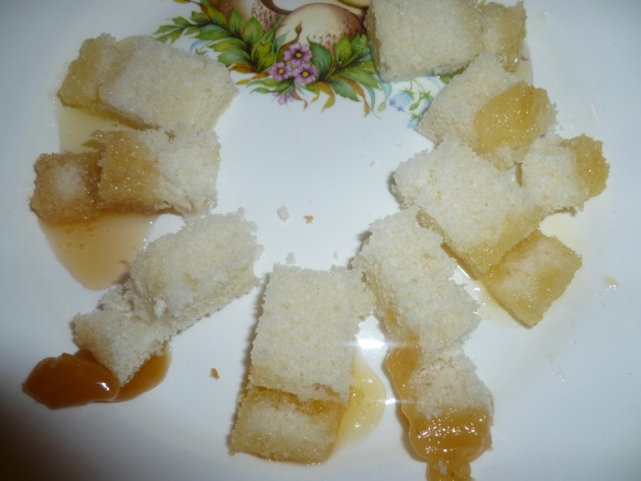
3. Метод с хлебом
а) Подготовить кусочки хлеба, обмакнуть их в мёд и оставить на 10 -15 минут;
б) Надрезать края кусочков и посмотреть пропитались ли они мёдом;
Если кусочки хлеба пропитаются мёдом, то в нём есть сахарная вода.
Результат: на трех кусочках мёд был только с наружи, остальные пропитались.
Вывод: в пяти образцах мёда присутствует сахарная вода.

Slide 16
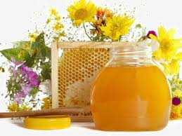
Заключение
Мёд это ценнейший продукт, подаренный нам самой природой.
В ходе исследовательской работы я узнал много нового о мёде и о том, как его получают.
При проведении опытов выяснил, что мёд не всегда бывает качественным, но применяя методы, описанные в этой работе, можно обезопасить себя от приобретения подделки.

Slide 17
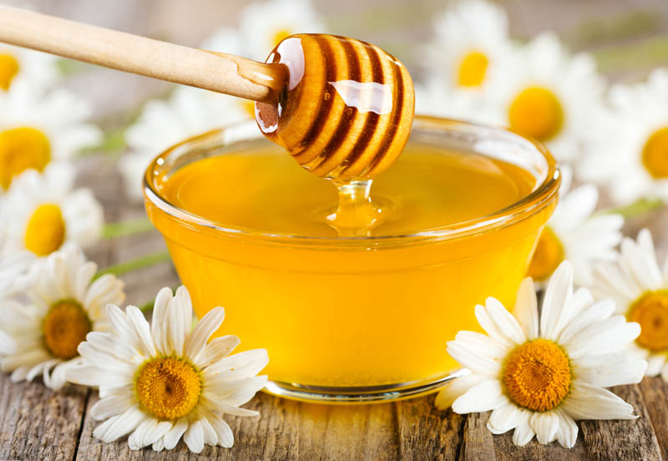
Спасибо за внимание!

